Slide 1
تطبيق آداب السلوك القويم ( الاستئذان-رد السلام-رد التحية)
مقدم الهدف: مريم سعيد الخنبشي

Slide 2
المراجعة أ. جمعه شعيب | الإعداد : مريم سعيد الخنبشي | تطبيق آداب السلوك القويم ( الاستئذان-رد السلام-رد التحية) رقم الهدف :(943) | الهدف
الفئة العمرية:13-14 | مستوى الشدة: متوسطة | فئة الإعاقة : الاعاقة الذهنية | بيانات الهدف
خليفة و حمد أصدقاء دائما يحبون اللعب مع بعض حين يعودون من المدرسة ينهون واجباتهم المدرسية ثم يلعبون مع بعض في احدى الأيام حين كان خليفة و حمد يلعبون مع بعض قال حمد : هيا خليفة دعنا نلعب كرة القدم أني أرى كرة قدم هناك تحت الشجرة قال خليفة : لا يا حمد ليس من الأدب أن نأخذ أغراض غيرنا من دون استئذان انها كرة أخي دعنا نذهب و نستأذن منه و اذا اذن لنا سنأخذها و بعدما أذن لهم أخذو الكرة يلعبون بها و لكن ضرب خليفة الكرة بقوة حيث دخلت بيت جارهم ذهب خليفة و حمد مسرعين ليحضروا الكرة عندما وصلوا لمنزل جارهم دخل حمد مسرعا الى البيت و لكن خليفة منعه من ذلك قال خليفة : لا يا حمد ليس من الأدب الدخول الى منازل غيرنا بدون الاستئذان يجب ان نستأذن, اولا سنطرق الباب و ننظر حتى يأذنون لنا بالدخول قال حمد : نعم انا آسفه يا خليفة أتى الجار الى حمد و خليفة و قال السلام عليكم و رحمة الله و بركاته قال خليفة لحمد : هذا الجار أتى انه سلم علينا و قال السلام عليكم و رحمة الله و بركاته و هذا من الأدب عندما نرى أحد نسلم عليه , و اذا أحد سلم علينا يجب أن نرد التحية قال حمد و خليفة : و عليكم السلام و رحمة الله و بركاته قال الجار : مرحبا بكم يا حمد و خليفة أخبروني ماذا تريدون قال خليفة : آسفون و لكننا عندما كنا نلعب رمينا الكرة في منزلك , آسفون يا عمي لم نقصد فعل ذلك قال الجار : لا بأس انتظروا سأحضرها لكم شكر خليفة و حمد الجار و أخذو الكرة و عادو الى اللعب و بينما هما في الطريق شاهدو رجل جالس قال خليفة لحمد : انظر يا حمد هناك رجل عندما نمر من جنبه يجب أن نسلم عليه و نقول السلام عليكم و رحمة الله و بركاته قال حمد : حسنا يا خليفة و عندما مرو من جنب الرجل : قالو السلام عليكم و رحمة الله و بركاته قال الرجل : و عليكم السلام ورحمة الله و بركاته و عاد حمد و خليفة و أكملوا العب كرة القدم الأنشطة الصفية يعرض فيديو تعليمي و يناقش المعلم الطلاب الآداب التي يتناولها الفيديو المعروض |  |  | كتاب الطالب
https://youtu.be/G9VXe164fzA
https://youtu.be/3FN-J5MS3yg

Slide 3
تطبيق آداب السلوك القويم ( الاستئذان-رد السلام-رد التحية) | الهدف
انشطه مهارية | المكونات
الأنشطة الصفية يعرض المعلم مجموعة صور و يختار الطالب السلوك الصحيح مثال ( رجل يمر على آخر ر و يلقي السلام _ صورة رجل يمر من على جنت آخرين ولا يلقي السلام ) أمثلة في الشريحة القادمة 2. يعطي الطالب مجموعة صور فيها مواقف و الطالب يخبرنا كيفية التصرف الصحيح مثال ( مجموعة أولاد يلعبون كرة قدم فسقطت الكرة داخل بيت الجيران ماذا يجب أن نفعل )

Slide 4
الحصة الدراسية: الهدف الرئيسي هو تطبيق آداب السلوك القويم ( الاستئذان – رد السلام – رد التحية) أهداف أخرى: التعرف كيفية تطبيق آداب السلوك القويم ( الاستئذان – رد السلام – رد التحية من خلال : تنفيذ التمارين والأنشطة الصفية داخل الغرفة الصفية اجرائياً. عرض الفيديوهات التعليمية الخاصة بآداب السلوك المسابقات و الألعاب أثناء الحصة الدراسية النشاط الرياضي: عمل مسابقة بين الطلاب مثال يضع خمس مربعات و على المعلم أن يمثل شيء للطالب مثل أن يقول السلام عليكم ورحمة الله وبركاته و الطالب يخبر المعلم كيفية الرد الصحيح في كل مره يجب اجابه صحيحة يقز على مربع و أسرع طالب أو مجموعة تنتهي تكافئ النشاط الفني: تصميم لوحة آداب السلوك القويم ( الاستئذان – رد السلام – رد التحية) النشاط الموسيقى: عرض أغنية | دليل للمعلم
طلب من الوالدين تعزيز و تدريب الطالب على آداب السلوك القويم ( الاستئذان – رد السلام – رد التحية) مع العائلة و أصدقائه | الواجب المنزلي
- | تمارين الكترونية
متوسط : يدرك الطالب تطبيق واحد فقط من آداب السلوك القويم جيد: يدرك الطالب تطبيق اثنان فقط من آداب السلوك القويم مرتفع: يدرك الطالب تطبيق جميع آداب السلوك القويم | التقييم
https://youtu.be/LChXhgCtStI
https://youtu.be/LddAF9kdgAA

Slide 5
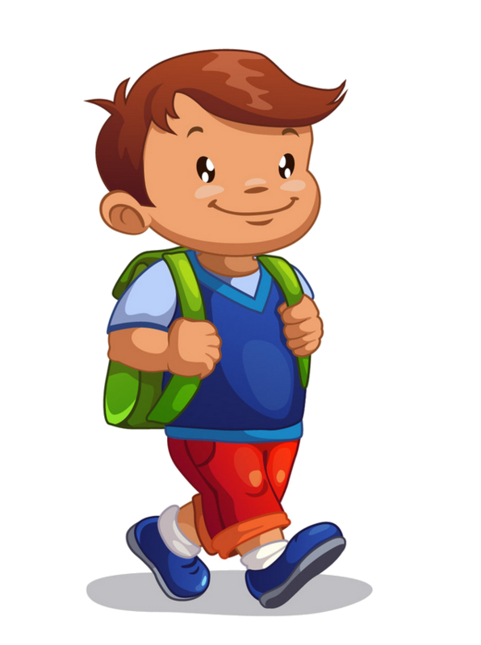
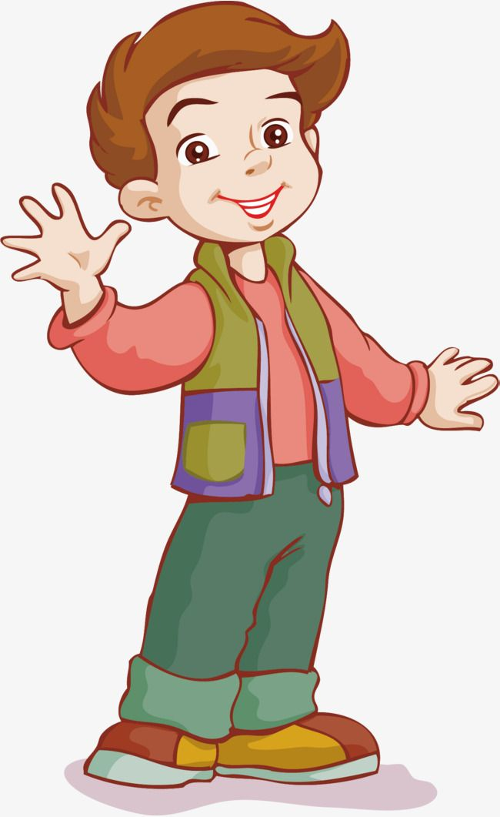
السلام عليكم ورحمة الله و بركاته
لن أرد عليه هذا شخص غريب لا أعرفه
السلام عليكم ورحمة الله و بركاته
وعليكم السلام ورحمة الله و بركاته

